Slide 1
ПРОТИВОПОЖАРНАЯ БЕЗОПАСНОСТЬ
Правила пожарной безопасности
в школе для учащихся

Slide 2
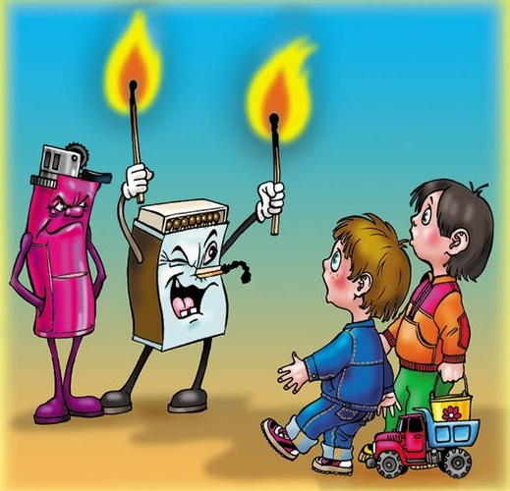
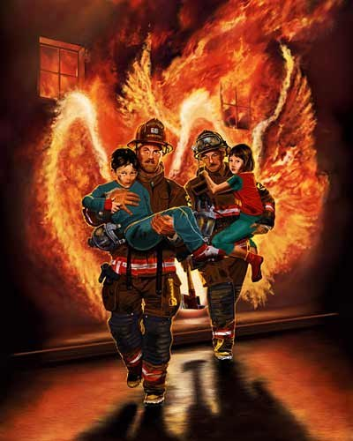
Запрещено приносить в школу и пользоваться любыми зажигательными принадлежностями (спички, зажигалки, и т.п.).

Slide 3
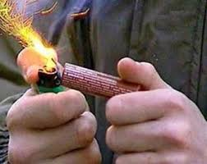
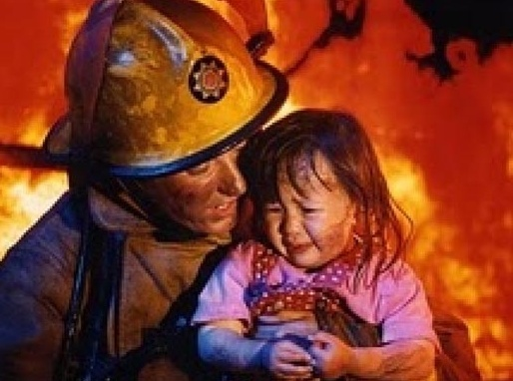
Запрещено приносить в школу взрывоопасные предметы (хлопушки, петарды, фейерверки) и играть с ними.

Slide 4
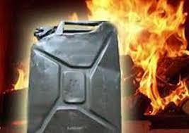
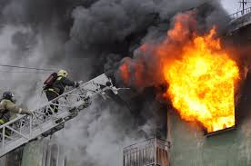
Запрещено приносить и пользоваться в школе легковоспламеняющимися, горючими материалами и жидкостями, газовыми баллончиками.

Slide 5
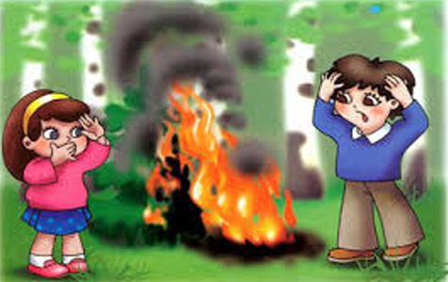
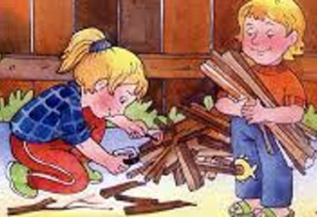
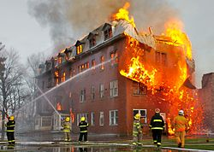
Запрещено разводить костры на территории школы.

Slide 6
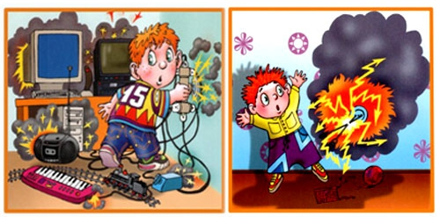
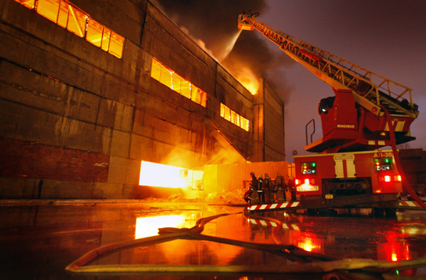
Нельзя без разрешения учителя включать в кабинете электрические приборы.

Slide 7
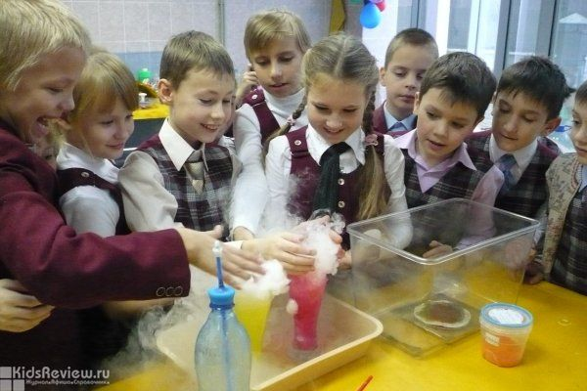
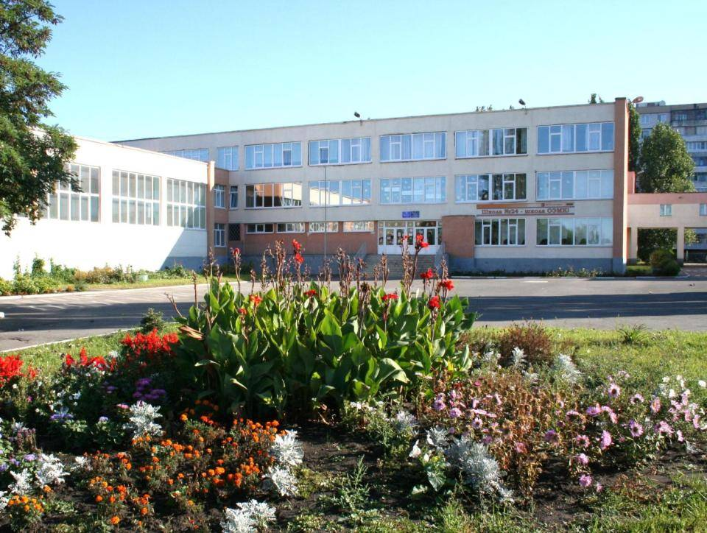
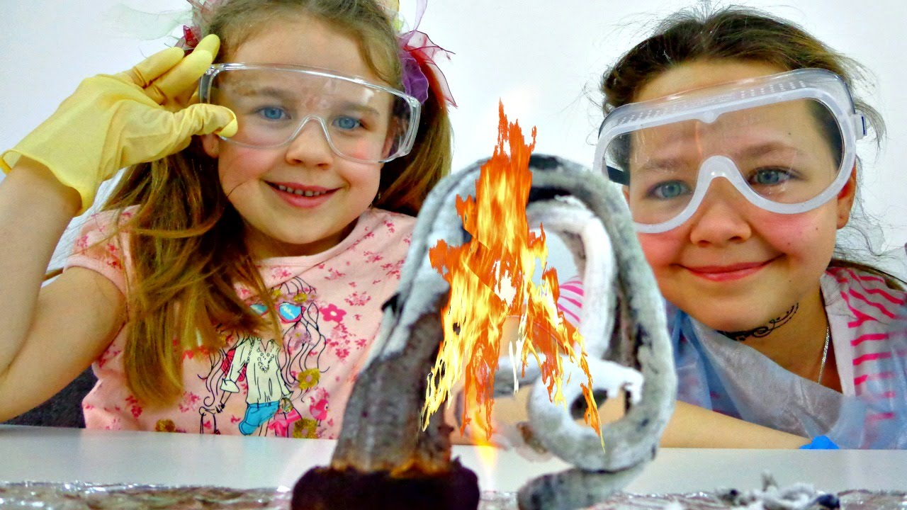
Опыты проводятся только в кабинетах физики и химии.

Slide 8
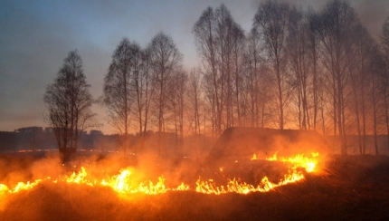
Не поджигайте сами и не позволяйте младшим поджигать тополиный пух и сухую траву на территории школы. Это очень ОПАСНО!

Slide 9
Действия учащихся при возникновения пожара в школе
1. При возникновении пожара (вид открытого пламени, запах гари, задымление) немедленно сообщить работнику школы, соблюдать правила поведения при пожаре в школе.
2. При опасности пожара находится возле учителя. Строго выполнять его распоряжения.
3. Не поддаваться панике. Внимательно слушать оповещение по школе и действовать согласно указаниям сотрудников школы.
4. По команде учителя (преподавателя) школы эвакуироваться из здания в соответствии с определенным порядком и планом эвакуации. При этом не бежать, не мешать своим товарищам, помогать малышам и одноклассникам.

Slide 10
5. Нельзя ходить в задымленном помещении в полный рост: дым всегда скапливается в верхней части комнаты или здания, поэтому лучше пригнуться, закрыв нос и рот платком, и выбираться из помещения.
6. Нельзя прятаться во время пожара под парту, в шкаф: от огня и дыма спрятаться невозможно.
7. При выходе из здания школы находиться в месте, указанном учителем.
8. Учащимся не разрешается участвовать в пожаротушении здания и эвакуации его имущества.
9. Обо всех причиненных травмах (раны, порезы, ушибы, ожоги и т.д.) учащиеся и их одноклассники обязаны немедленно сообщить учителю.

Slide 11
Спасибо за внимание!
Соблюдайте правила пожарной безопасности!
Сохраните здоровье свое и своих близких!

